Slide 1

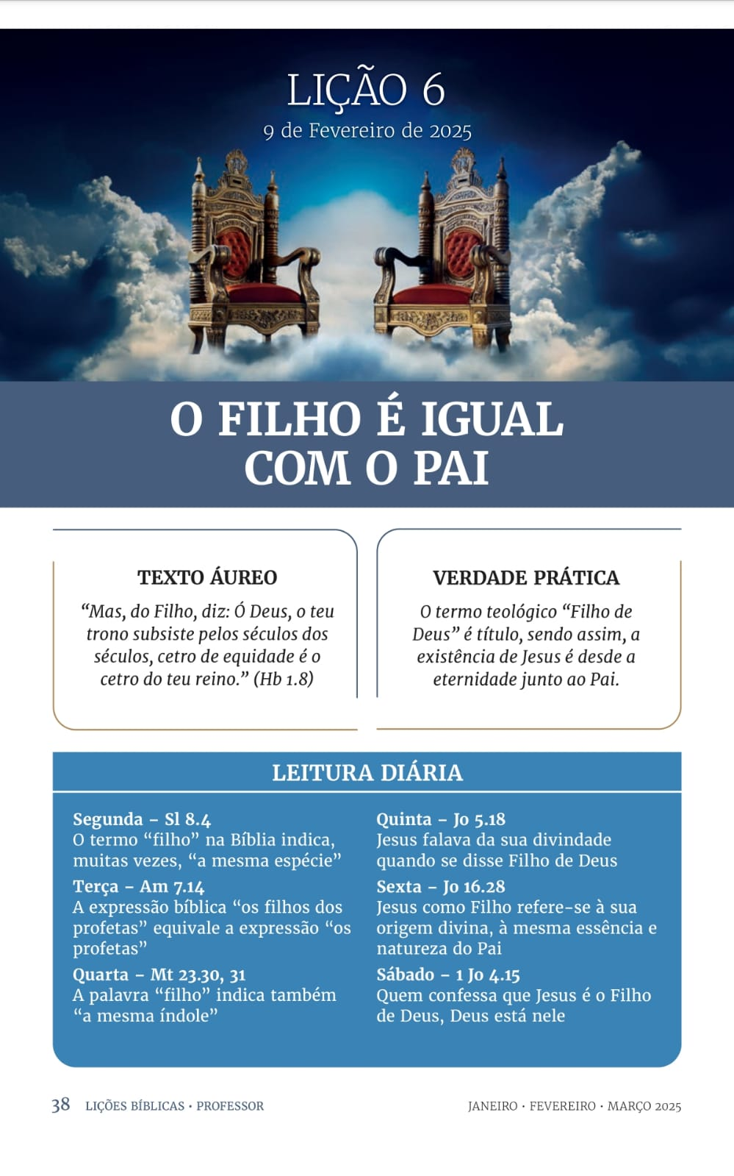
Professor Quaglio Junior

Slide 4
LEITURA BÍBLICA EM CLASSE: João 10.30-38
30 - Eu e o Pai somos um.
31- Os judeus pegaram, então, outra vez, em pedras para o apedrejarem.
32 - Respondeu-lhes Jesus: Tenho-vos mostrado muitas obras boas procedentes de meu Pai; por qual dessas obras me apedrejais?
33 - Os judeus responderam, dizendo-lhe: Não te apedrejamos por alguma obra boa, mas pela blasfêmia, porque, sendo tu homem, te fazes Deus a ti mesmo.

Slide 5
34 - Respondeu-lhes Jesus: Não está escrito na vossa lei: Eu disse: sois deuses?
35 - Pois, se a lei chamou deuses àqueles a quem a palavra de Deus foi dirigida (e a Escritura não pode ser anulada),
36 - àquele a quem o Pai santificou e enviou ao mundo, vós dizeis: Blasfemas, porque disse: Sou Filho de Deus?
37 - Se não faço as obras de meu Pai, não me acrediteis.
38 Mas, se as faço, e não credes em mim, crede nas obras, para que conheçais e acrediteis que o Pai está em mim, e eu, nele.

Slide 6
I - A DOUTRINA BÍBLICA DA RELAÇÃO DO FILHO COM O PAI

Slide 7
1. Ideia de filho.
O conceito de filho no pensamento judaico implica a igualdade com o pai (Mt 23.29-31).
Uma das ideias de filho na Bíblia é a identidade de natureza, isso pode ser visto no paralelismo poético do salmista: "que é o homem mortal para que te lembres dele? E o filho do homem, para que o visites?" (Sl 8.4).
Esse paralelismo é sinonímico em que o poeta diz algo e em seguida repete esse pensamento em outras palavras.
A ideia de "homem mortal" é repetida em "filho do homem".
Outro exemplo encontramos nas palavras de Jesus: "Assim, vós mesmos testificais que sois filhos dos que mataram os profetas" (Mt 23.31).
Isso porque os escribas e fariseus consideravam os matadores dos profetas como seus pais (Mt 23.29,30).

Slide 8
2. Significado teológico.
Indica igualdade de natureza, ou seja, mesma substância.
É o que acontece com Jesus, Ele é chamado Filho de Deus no Novo Testamento porque Ele é Deus e veio de Deus.
Jesus mesmo disse: "eu saí e vim de Deus" (Jo 8.42); "Saí do Pai e vim ao mundo; outra vez, deixo o mundo e vou para o Pai" (Jo 16.28).
Quando Jesus declarou: "Meu Pai trabalha até agora, e eu trabalho também" (Jo 5.17), estava declarando que Deus é seu Pai; no entanto, os seus interlocutores entenderam com clareza meridiana que Jesus estava reafirmando a sua deidade, pois: "dizia que Deus era seu próprio Pai, fazendo-se igual a Deus" (Jo 5.18).

Slide 9
3. O Filho é Deus.
Filho de Deus é uma expressão bíblica para referir-se à relação única do Filho Unigênito com o Pai.
A expressão "Filho de Deus" revela a divindade de Cristo.
Essa verdade está mais clara na Bíblia que o sol do meio-dia.
Por isso, é estranho como pode haver tantos debates sobre o tema.

Slide 10
O texto sagrado: "Mas, do Filho, diz: Ó Deus, o teu trono subsiste pelos séculos dos séculos, cetro de equidade é o cetro do teu reino" (Hb 1.8) é o mais crucial, pois é uma citação direta de Salmos 45.6,7.
É importante prestar melhor atenção naquelas passagens conhecidas dos crentes: "O teu trono, ó Deus, é eterno e perpétuo; o cetro do teu reino é um cetro de equidade.
Tu amas a justiça e aborreces a impiedade; por isso, Deus, o teu Deus, te ungiu com óleo de alegria, mais do que a teus companheiros" (Sl 45.6,7).
Que história é essa de o Deus do versículo 7 estar ungindo o Deus do versículo 6
Isso tem intrigado alguns rabinos desde a antiguidade.
Mas, a Epístola aos Hebreus traz a explicação e revela que Deus nessa passagem é uma referência a Jesus.
A explicação está em Hebreus 1.8, trata-se do relacionamento entre o Pai e o Filho e que a unidade de Deus é plural.

Slide 11
II - A HERESIA DO SUBORDINACIONISMO

Slide 12
1. Orígenes.
O Subordinacionismo é toda doutrina que declara ser o Filho subordinado ao Pai ou um deus secundário ou menos divino que o Pai.
Os monarquianistas dinâmicos, ou adocionistas, e os arianistas são os principais representantes dessa heresia.
Mas Orígenes (185-254), foi o seu principal mentor.
Há, na vastíssima e complexa produção literária de Orígenes, ideias de acordo e contrárias à ortodoxia da igreja, como também ideias neoplatônicas e obscuras de modo que, desde a antiguidade, os estudiosos do assunto estão divididos.

Slide 13
Ele exerceu grande influência no Oriente por mais de 100 anos.
Nas controvérsias em Niceia, havia os que apoiavam Ário usando Orígenes como base; como também os que apoiavam Alexandre, opositor de Ário, também se baseando no mesmo Orígenes.
Segundo seus críticos, parece que a Trindade defendida por ele era subordinacionista: o Filho subordinado ao Pai e o Espírito Santo subordinado ao Filho.
No entanto, a Bíblia revela a igualdade das três pessoas da Trindade (Mt 28.19; 2 Co 13.13).

Slide 14
2. No período pré-niceno.
O Subordinacionismo foi, nos Séculos II e III, uma tentativa, ainda que equivocada, de preservar o monoteísmo, mas que negou a divindade absoluta de Jesus.
Seus expoentes consideravam Cristo como Filho de Deus, inferior ao Pai.
Eles afirmavam que o próprio Cristo declarava a sua inferioridade, e isso eles o faziam com base numa exegese ruim e numa interpretação fora do contexto de algumas passagens dos Evangelhos.

Slide 15
3. Métodos usados pelos subordinacionistas.
Já estudamos, até agora, o ensino bíblico sobre Jesus como o verdadeiro homem e ao mesmo tempo o verdadeiro Deus.
Somente Ele é assim, e ninguém mais no céu e na terra possui essa característica (Rm 1.1-4; 9.5).
No entanto, os subordinacionistas pinçam as Escrituras aqui e ali se utilizando das passagens do Novo Testamento que apresentam o Senhor Jesus como homem e descartam e desconsideram as que afirmam ser Jesus o Deus igual ao Pai.

Slide 16
III - COMO O SUBORDINACIONISMO SE APRESENTA HOJE

Slide 17
1. No contexto islâmico.
O Islamismo não considera Jesus como o Filho de Deus, mas como messias e profeta, e coloca Maomé acima dele.
Nenhum cristão tem dificuldade em detectar o erro de doutrina (Ef 1.21; Fp 2.8-11).
O Alcorão afirma que é blasfêmia dizer que Jesus é o Filho de Deus, isso com base numa péssima interpretação, pois significaria uma relação íntima conjugal entre Deus e Maria.

Slide 18
O mais grave é que seus líderes afirmam que os cristãos pregam esse absurdo (Jd 10).
Lamentamos dizer que até mesmo Satanás e os seus demônios reconhecem que Jesus é o Filho do Deus Altíssimo (Mc 5.7).
A expressão "Filho de Deus" no Novo Testamento significa a sua origem e a sua identidade (Jo 8.42) e não segue o mesmo padrão de reprodução humana.
Jesus foi concebido pelo Espírito Santo (Mt 1.18, 20; Lc 1.35).

Slide 19
2. O movimento das Testemunhas de Jeová.
Este confessa publicamente que crê na existência de vários deuses: o Deus Todo-poderoso, Jeová; depois o deus poderoso, Jesus; e em seguida outros deuses menores, incluindo bons e maus.

Slide 20
Mas a fé cristã não admite a existência de outros deuses.
É verdade que a Bíblia faz menção de deuses falsos.
Se são falsos, não podem ser Deus (Gl 4.8).
Declara o apóstolo Paulo: "todavia, para nós há um só Deus, o Pai, de quem é tudo e para quem nós vivemos; e um só Senhor, Jesus Cristo, pelo qual são todas as coisas, e nós por ele" (1 Со 8.6).
Eis uma boa pergunta que incomoda as Testemunhas de Jeová: "Jesus Cristo é uma divindade falsa ou verdadeira?" Se a resposta for positiva, elas são obrigadas a reconhecer a divindade de Jesus e a Trindade; mas, se a resposta delas for negativa, elas estão admitindo que são seguidoras de um deus falso.

Slide 21
O Subordinacionismo se apresenta no contexto islâmico e das Testemunhas de Jeová.
CONCLUSÃO
O termo "filho" em relação a Jesus tem sido assunto de debate teológico desde o período dos Pais da Igreja.
A interpretação bíblica que se faz é: Jesus é Filho Unigênito não porque foi gerado, mas sim porque é da mesma substância do Pai.

Slide 22

FIM

Slide 23
1. Por que Jesus é chamado "Filho de Deus" no Novo Testamento?
Jesus é chamado Filho de Deus no Novo Testamento porque Ele é Deus e veio de Deus.

Slide 24
2. O que revela a expressão "Filho de Deus" em relação a Jesus?
A expressão "Filho de Deus" revela a divindade de Cristo.

Slide 25
3. O que é Subordinacionismo?
O Subordinacionismo é toda doutrina que declara ser o Filho subordinado ao Pai ou um deus secundário ou menos divino que o Pai.

Slide 26
4. Por que o Alcorão afirma que é blasfêmia dizer que Jesus é o Filho de Deus?
O Alcorão afirma que é blasfêmia dizer que Jesus é o Filho de Deus, isso com base numa péssima interpretação, pois significaria uma relação íntima conjugal entre Deus e Maria.

Slide 27
5. Qual a pergunta que incomoda as Testemunhas de Jeová?
Eis uma boa pergunta que incomoda as Testemunhas de Jeová: "Jesus Cristo é uma divindade falsa ou verdadeira?"

